Slide 1

Oběhová soustava kroužkovců a členovců
Tematická oblast | Biologie - biologie živočichů
Datum vytvoření | 12. 10. 2012
Ročník | 3. ročník čtyřletého G a 7. ročník osmiletého G
Stručný obsah | Prezentace je určena k doplnění a procvičení oběhové soustavy kroužkovců a měkkýšů.
Způsob využití | Postupně procházíme listy prezentace . Úkoly pro samostatné procvičení jsou na stranách 12 až 14.
Autor | RNDr. Ilona Houšková
Kód | VY_32_INOVACE_33_BHOU19
Gymnázium a Jazyková škola s právem státní jazykové zkoušky Zlín

Slide 2
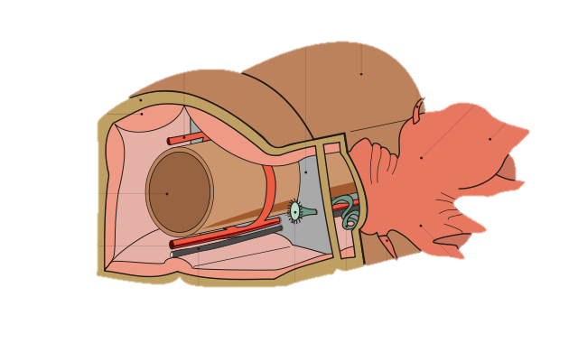
Kroužkovci
Cévní soustava je uzavřená.
Srdce není vyvinuto, jeho funkci přebírá hřbetní tepna.
Mnohoštětinatci
Hlavními cévami jsou
hřbetní tepna a
podstřevní žíla.
Obr. 1

Slide 3
Máloštětinatci
Hlavními cévami jsou opět hřbetní tepna a podstřevní žíla.
Navíc je vyvinuta ještě žíla pod břišní nervovou páskou.
Funkci tepen konají u všech kroužkovců také okolostřevní a polokruhovité cévy (spojují v každém tělním článku cévu hřbetní a podstřevní).
V hřbetní tepně se pohybuje krev směrem od zadního konce k hlavovému.

Slide 4
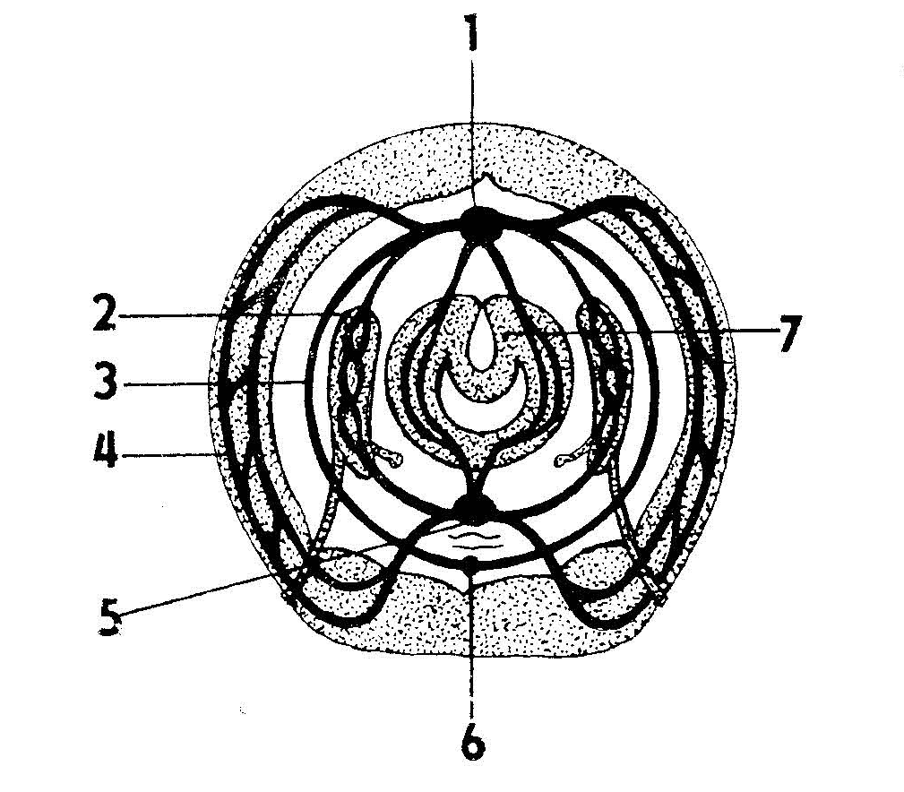

Cévní soustava žížaly
Příčný řez cévní soustavou
hřbetní céva
nefridium
segmentální céva
céva v podkožním svalovém vaku
břišní céva
podnervová céva
střevo
Obr. 2

Slide 5
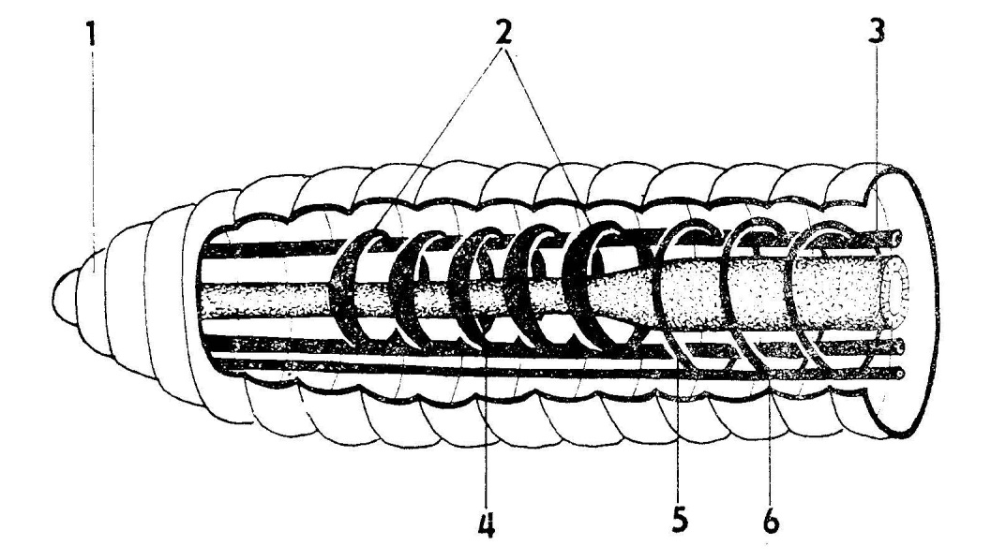
Cévní soustava žížaly
Na obrázku
je přední
část těla
první článek 4. nestažitelná břišní céva
pět tepajících spojek 5. segmentální céva
tepající hřbetní tepna 6. podnervová céva
Obr. 3

Slide 6
Krev kroužkovců
Krev má u mnohoštětinatců barvu narůžovělou.
U některých druhů je smaragdově zelená - barvivo chlorocruorin.
U máloštětinatců má barvu červenou, krev obsahuje hemoglobin.
Cévní systém se bohatě větví v síti podkožních vlásečnic (dýchání celým tělem).

Slide 7
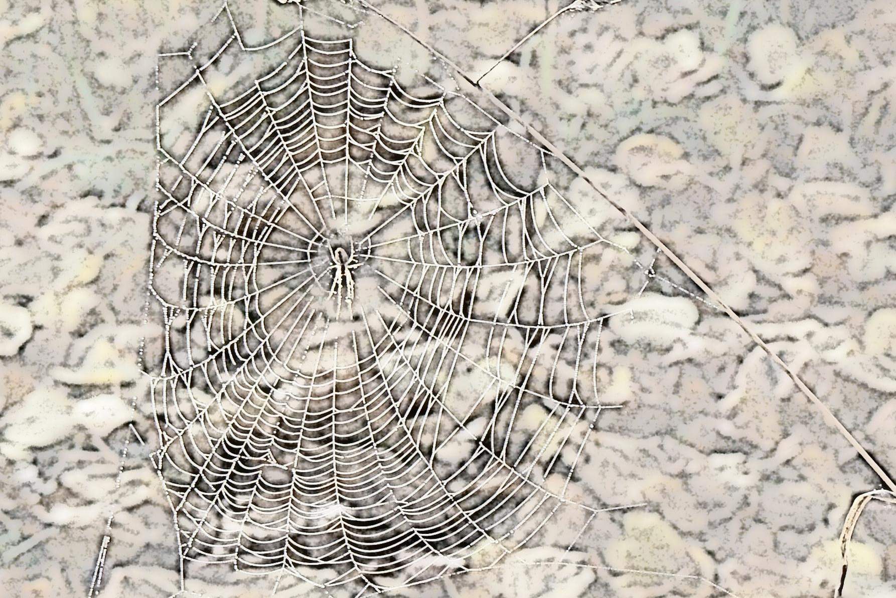
ČLENOVCI
Cévní soustava je vždy otevřená.
Hlavní částí je hřbetní céva, na které se většinou diferencuje srdce.
To je uloženo v osrdečníku.
Hemolymfa je do srdce nasávána ostiemi. (otvory po stranách srdce).
Soustava je vyvinuta na různé úrovni.

Slide 8
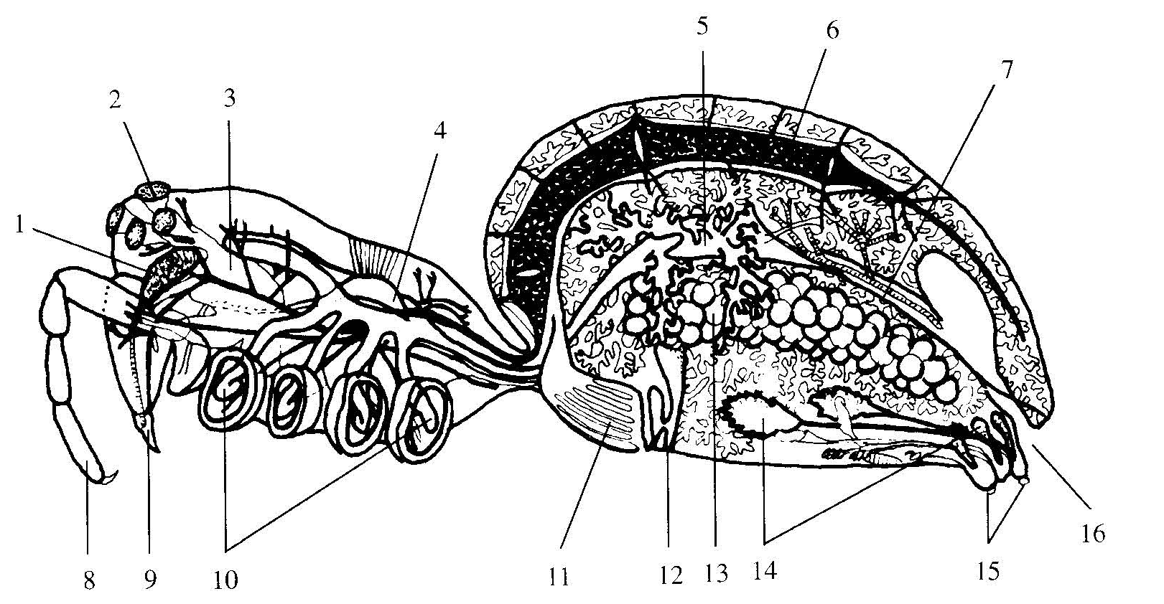
Klepítkatci
Srdce se nachází na hřbetní straně zadečku.
Hemolymfa obsahuje hemocyanin a velké množství bílých krvinek.
Srdce s ostiemi – na obrázku č.6.
Obr. 4

Slide 9
Korýši
U nejjednodušších korýšů není cévní soustava vyvinuta.
U perlooček je vyvinuto pouze srdce.
Ostatní mají cévní soustavu složitější.
U nižších korýšů je hemolymfa načervenalá (obsahuje hemoglobin).
Vyšší korýši (desetinožci) mají hemolymfu namodralou (obsahuje hemocyanin).

Slide 10
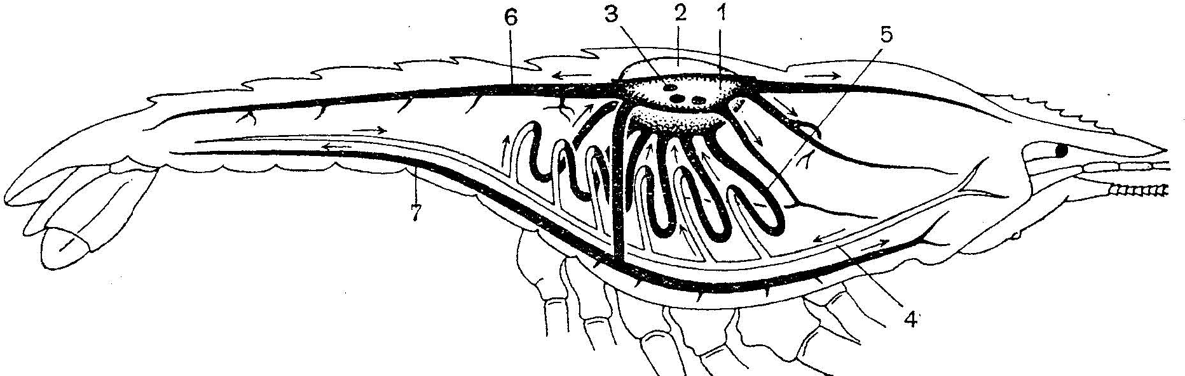
Oběhová soustava raka
srdce 2. osrdečník
ostie 4. krev odkysličená
krev okysličená (v žábrech)
hřbetní céva
céva břišní (šipky ukazují směr proudící krve)
Obr. 5
Notes:
MACEK, Jan; NOVOTNÁ, Antonie. Obecná biologie. Praha: SPN, 1965, ISBN 15-517-65.

Slide 11
Vzdušnicovci - hmyz
Funkci srdce plní hřbetní céva, uložená na hřbetní straně zadečku.
Pulzaci zajišťují vně napojené křídlaté svaly.
Hemolymfa je do srdce nasávána ostiemi - zvětšení objemu „srdce“.
Zmenšením objemu hřbetní cévy je hemolymfa posouvána vpřed.
Umožňuje rozvod živin, hormonů a odvod odpadních látek.

Slide 12
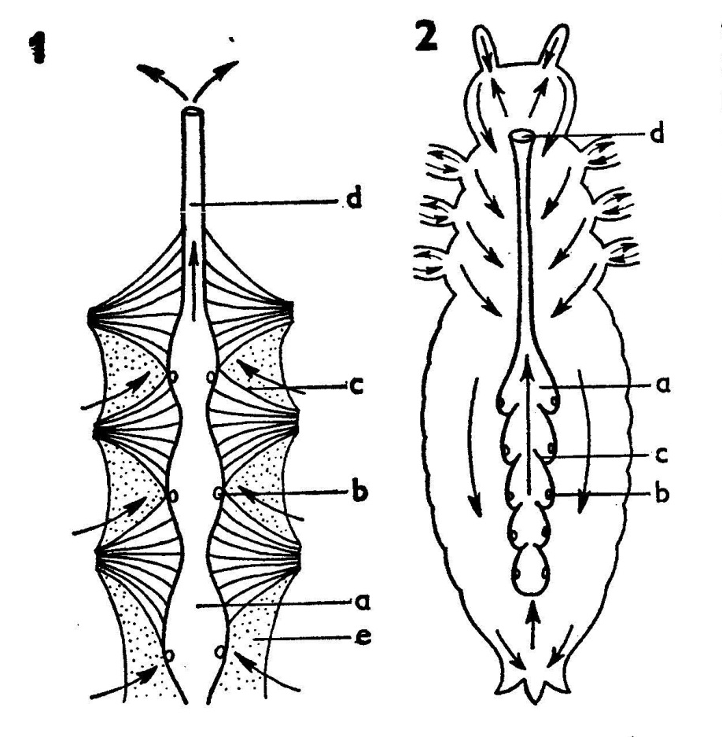
Vzdušnicovci - hmyz
Srdce hmyzu
srdce d) hlavová tepna
ostie e) srdečník
křídlaté srdeční svaly
Oběh hemolymfy
srdce
ostie
chlopně
nálevkovitý otvor u mozkové uzliny
Obr. 6
Notes:
Altmann

Slide 13
Řešte úkol
Úkol:
Uveďte základní charakteristiku oběhové soustavy členovců.
Řešení:
Cévní soustava je vždy otevřená.
Hlavní částí je hřbetní céva, na které se většinou diferencuje srdce.
To je uloženo v osrdečníku.
Hemolymfa je do srdce nasávána ostiemi (otvory po stranách srdce). Soustava je vyvinuta na různé úrovni.

Slide 14
Řešte úkol
Úkol:
Uveďte základní charakteristiku oběhové
soustavy klepítkatců.
Řešení:
Srdce se nachází na hřbetní straně zadečku.
Hemolymfa obsahuje hemocyanin a velké množství bílých krvinek.

Slide 15
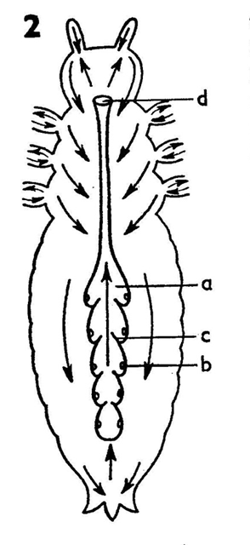
Řešte úkol
Úkol:
Popište oběh hemolymfy u hmyzu.
Řešení:
a) srdce
b) ostie
c) chlopně
d) nálevkovitý otvor u mozkové uzliny

Slide 16
Informační zdroje
JELÍNEK, Jan; ZICHÁČEK, Vladimír. Biologie pro gymnázia. Olomouc: Nakladatelství Olomouc, 2007, ISBN 978-80-7182-213-4.
KUBIŠTOVÁ, Iva; JŮVOVÁ, Alena. Přehled zoologie. Brno: Paido, 1984, ISBN 80-901737-4-8.
ALTMANN, Antonín; KUBÍKOVÁ, Marie, Biologický náčrtník – zoologie. Praha: SPN, 1971.
Obr. 1: HILLEWAERT, Hans. http://cs.wikipedia.org [online]. [cit. 1.10.2012]. Dostupný podle licence Creative commons na WWW: <http://cs.wikipedia.org/wiki/Soubor:Polychaeta_anatomy_cs.svg>.
Obr.2, 3, 6: převzato z ALTMANN, Antonín; LIŠKOVÁ, Eva. Praktikum ze zoologie. Praha: SPN, 1979, ISBN 14-585-79.
Obr. 4: převzato z JELÍNEK, Jan; ZICHÁČEK, Vladimír. Biologie pro gymnázia. Olomouc: Nakladatelství Olomouc, 2007, ISBN 978-80-7182-213-4.
Obr. 5: převzato z MACEK, Jan; NOVOTNÁ, Antonie. Obecná biologie. Praha: SPN, 1965, ISBN 15-517-65.

